Slide 1




Alignement des LLMs aux
graphes de conaissances
pour des explications adaptées
travail d’étude et de recherche
2024 | 2025
présenté par​:
Supervisé par ​:
MOKHTARI Dhia Elhak
Pr. HAMIDI Massinissa
LAKHEMI Billal Hichem
OUHENIA Anis

Slide 2
Parties
1. Introduction
2. Graphe de connaissances
3. Système et Génération
4. Résultats et Perspectives

Slide 3







Introduction
Les LLMS dans l’éducation
Mais où est donc le problème ?
1

Slide 4




l’IA explique sans comprendre l’élève
Énergie ?
E = mc²
Masse ?
4

Slide 5

Conséquences
Décrochage cognitif
Accumulation de malentendus
Incapacité à poser des questions pertinentes
Explications inefficaces et perte de temps
2

Slide 6
Et si le LLM pouvait avoir un aperçu direct des connaissances de chaque élève ?
6

Slide 7




Notre idée
Explications personnalisées
3

Slide 8
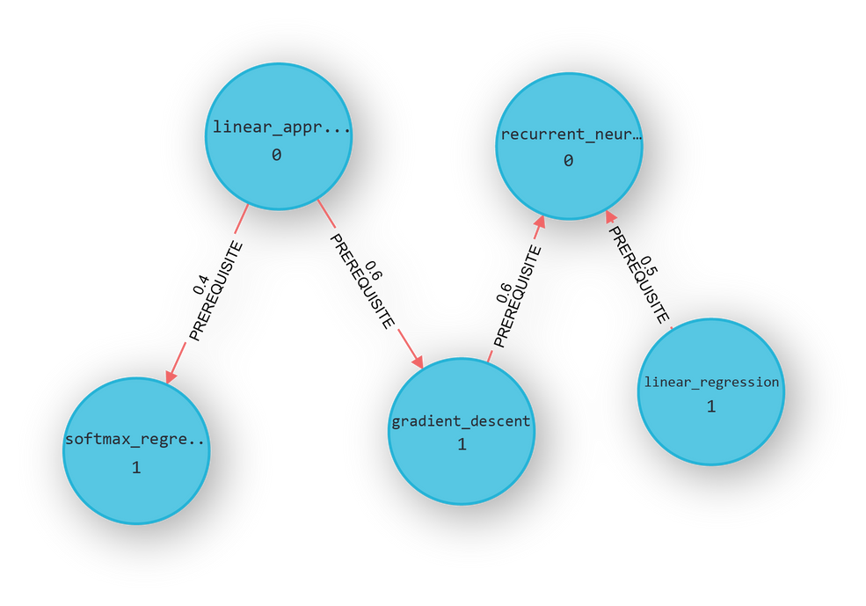

What's a Knowledge Graph ?
Concepts = Nœuds (ex. « Calcul »).
Prérequis = Arcs orientés A → B = A est nécessaire pour comprendre B.
Arcs pondérés : w ∈ [0,1]
how could they help us with adapted explication ?
4

Slide 9



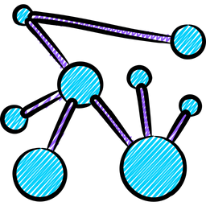


Pourquoi utiliser un graphe de prérequis ?
Les LLMs ne connaissent pas le niveau
de l’utilisateur.
Le graphe garantit un ordre d’explication logique.
Il évite de sauter des concepts fondamentaux
Contexte
manquant !
5

Slide 10

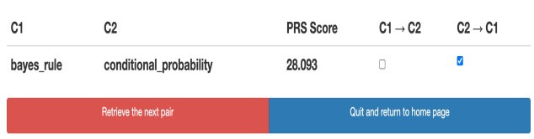
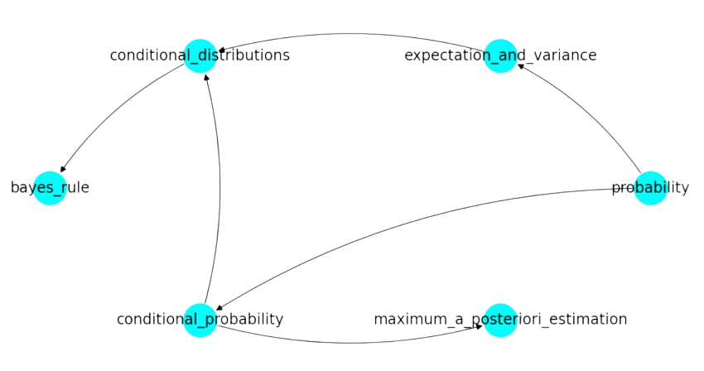
Construction
du graphe : l’algorithme ACE[1]
Concept 1
Concept 2
description pour chaque concept
CSR : Similarité sémantique
(proximité entre A et B)
CER : Relation directionnelle d’explication
(A est-il utilisé pour expliquer B ?)
Scores élevés = lien de prérequis probable
Revue humaine possible mais non obligatoire
6

Slide 11

Le graphe pour chaque étudiant
Chaque concept a une propriété KNOWN
Initialisation via un quiz diagnostique
Mise à jour après chaque réponse
Chaîne de concepts :
✅ Fonctions → ❌ Limites → ❌ Calcul..
Le LLM dit : « Commençons par expliquer les limites... »
7

Slide 12
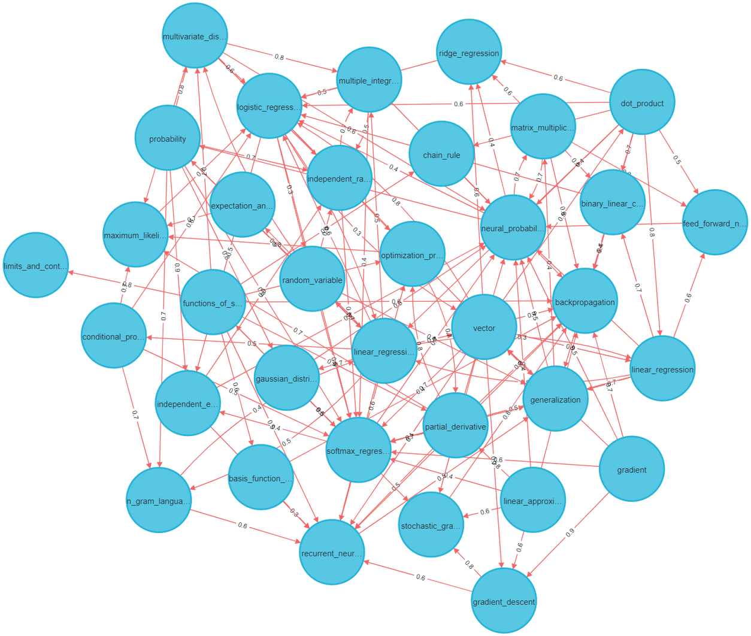
Graphe pour les concepts reliés au Machine Learning
35 concepts
plus de 200 relations
Le système détecte les prérequis manquants
Le LLM commence par expliquer ce qui manque
L’explication suit un chemin personnalisé
8

Slide 13










Architecture - Acteurs
Étudiant
Représente l’apprenant en suivant sa compréhension grâce à une propriété KNOWN sur chaque concept.
LLM
Le LLM est responsable pour la génération de contenu pédagogique adaptatif
Graphe de Prérequis
Le graphe de prérequis est destiné à représenter le niveau actuel de connaissances de l’étudiant.
9

Slide 14



Architecture - Interactions
Guidage via Graphe
Parcourt le graphe. Si des prérequis manquants sont détectés (KNOWN = 0), le LLM est guidé pour les expliquer en priorité
Interaction d’apprentissage
Cette réponse peut ensuite mettre à jour l’état (known) si l’étudiant valide l’apprentissage.
Feedback Loop
Les connaissances acquises par l’étudiant sont utilisées pour mettre à jour le graphe dynamiquement
10

Slide 15


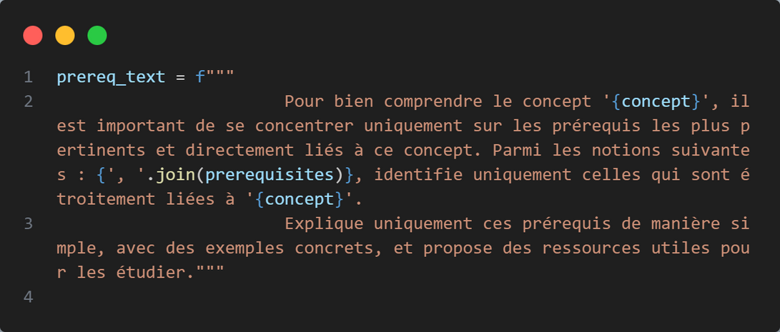
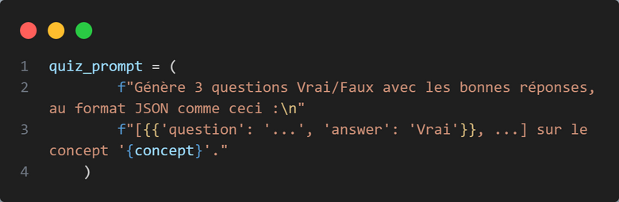
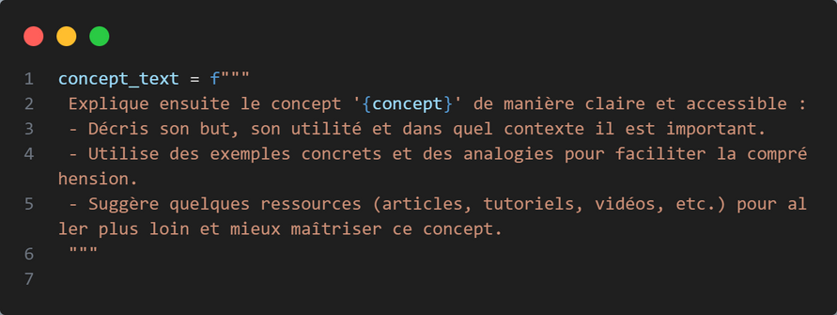
Construction
du Prompt
Le prompt est structuré en parties :
Explication des prérequis pertinents
Explication du concept cible
Génèration des Quiz
Le graphe est converti en texte lisible pour le LLM
Utilise des exemples, des ressources et des analogies
Génère aussi des quiz de validation (format JSON)
11

Slide 16
Construction
du Prompt
Injection des concepts
ce découpage facilite l’alignement avec les besoins de l’élève.
cela s’inscrit dans une approche “graph-aware prompting”
(cf. Talk Like a Graph).[2]
le format textuel est généré dynamiquement à partir de Neo4j.
12

Slide 17
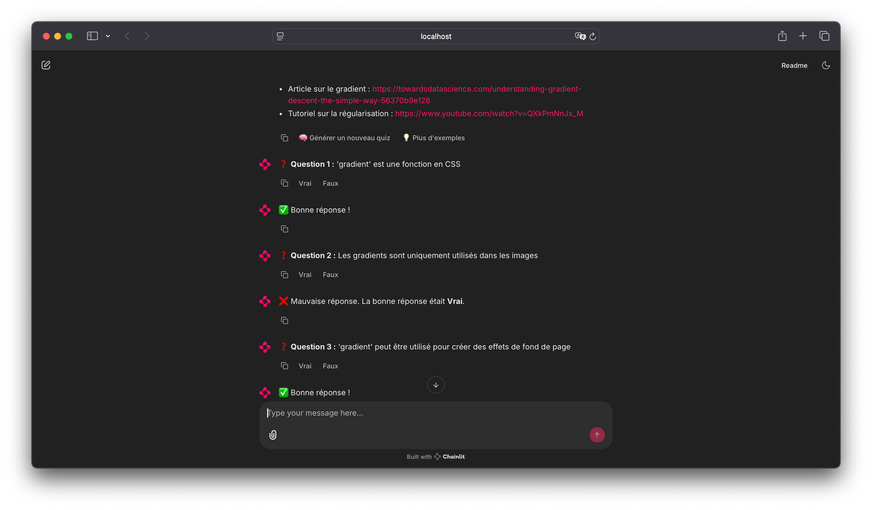
Fonctionnalités Clé
Quiz de diagnostic interactif (initialise les valeurs KNOWN)
Génération d’explications adaptées
Mises à jour dynamiques du graphe (selon réponses)
Analyse automatique des PDF pédagogiques et verification de leur existance dans le graph
13

Slide 18
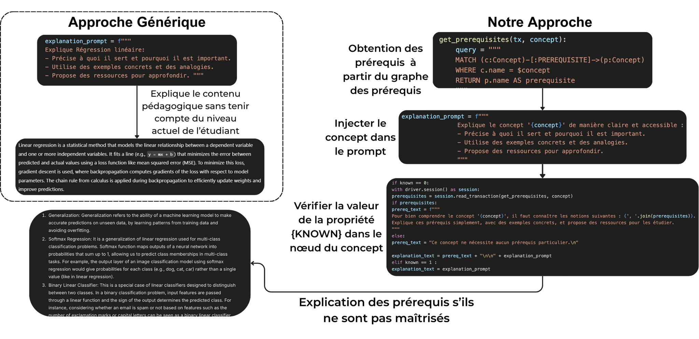
Résultats observés
Approche Générique VS Approche Guidée
14

Slide 19

Avantages
Meilleure clarté des explications
Sentiment de progression logique
Évolutivité du modèle apprenant
15

Slide 20

Limitations
Coût de construction du graphe
Dépendance aux capacités du LLM
Passage à l’échelle
16

Slide 21

Perspectives futures
Automatisation de la construction du graphe
Intégration de dimensions affectives
17

Slide 22
Merci pour
votre attention !

